Slide 1
Знаходження відсотків
від числа
5 клас

Slide 2
Знаходження відсотка від числа
І спосіб
Число поділити на 100 – знайдемо 1% числа.
Ориманий результат помножити на число відсотків.
Приклад: Знайти 7% від числа 300.
Розв'язання:
1) 300:100=3;
2) 3∙7=21.
Відповідь: 21.

Slide 3
Знаходження відсотка від числа
ІІ спосіб
1. Відсотки записати у вигляді десяткового дробу (число відсотків поділити на 100).
2. Помножити число на дріб.
Приклад: Знайти 7% від числа 300.
Розв'язання:
1) 7% = 0,07;
2) 300∙0,07=21.
Відповідь: 21.

Slide 4
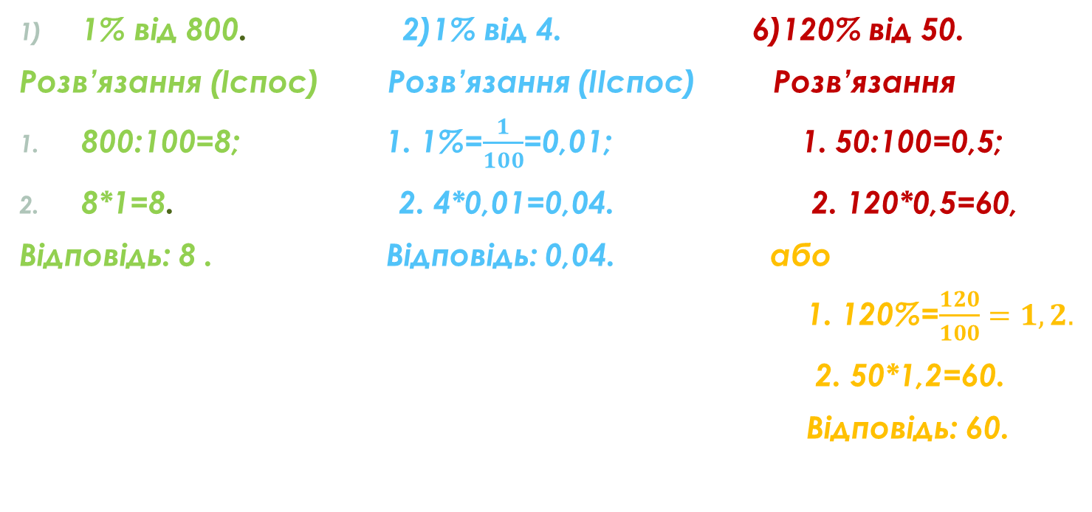
№ 1067(1;2;6)
1% від 800. 2)1% від 4. 6)120% від 50.
Розв’язання (Іспос) Розв’язання (ІІспос) Розв’язання
800:100=8; 1. 1%=$\frac{1}{100}$=0,01; 1. 50:100=0,5;
8*1=8. 2. 4*0,01=0,04. 2. 120*0,5=60,
Відповідь: 8 . Відповідь: 0,04. або
1. 120%=$\frac{120}{100}=1,2.$
2. 50*1,2=60.
Відповідь: 60.

Slide 5
№ 1070.
Розв’язання
Вся територія України – це 100%. Отже, гори займають 100% - 95%= 5%.
Відповідь: 5%.

Slide 6
№ 1080.
Розв’язання
360 : 100 =3,6(кг) – 1% міді;
3,6*8=28,8 (кг)- міді в 360кг сплаву.
Відповідь: 28,8кг.

Slide 7
№ 1085.
Розв’язання
1)100%-46%=54% - становили яблука, продані за ІІ день;
2)54%=0,54;
3)125*0,54=67,5(кг)- подали за другий день.
Відповідь: 67,5кг

Slide 8
Розв’язати задачі з підручника:
№ 1068(непарні);
1069;
1078;
1081;
1086.

